Slide 1
Projet 2 : Analysez des données de systèmes éducatifs
1

Slide 2
Sommaire
Contexte
Les données manquantes
Taux de remplissage des indicateurs
La sélection des groupes de variable
Filtre des variables sur le nombre de pays couverts
Taux d’accès internet
Lien entre la santé économique du pays et le nombre d’élèves en secondaire
Taux de croissance de la population
Conclusion
<numéro>

Slide 3
Contexte
Nous travaillons pour une start-up de la EdTech, nommée Academy qui propose des contenus de formations en ligne pour un public de niveau lycée et université.
Mission d’analyse exploratoire pour déterminer si les données de la banque mondiale permettent d’informer le projet d’extension à l’international.
<numéro>

Slide 4
Les données
Base de donnée comprenant :
886930 lignes
70 colonnes
Plus précisément :
217 pays (suite suppressions des aggrégats)
65 années
3860 indicateurs
<numéro>

Slide 5
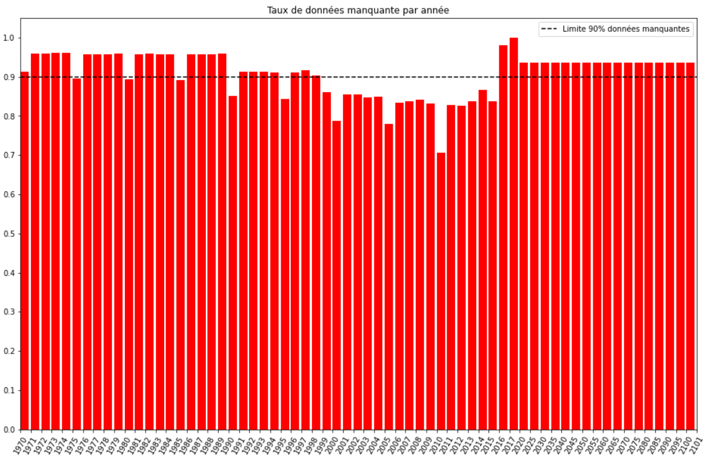
Les données manquantes
Les données manquantes :
Pour certaines années on dépasse les 90% de données manquantes
A partir de 1999 nous descendons en-dessous de la barre des 90%
2015 semble l’année la plus récente avec un taux de remplissage acceptable
Suppression des années antérieures à 1999 sur la base du taux de remplissage et l’ancienneté trop importante des données.
<numéro>

Slide 6
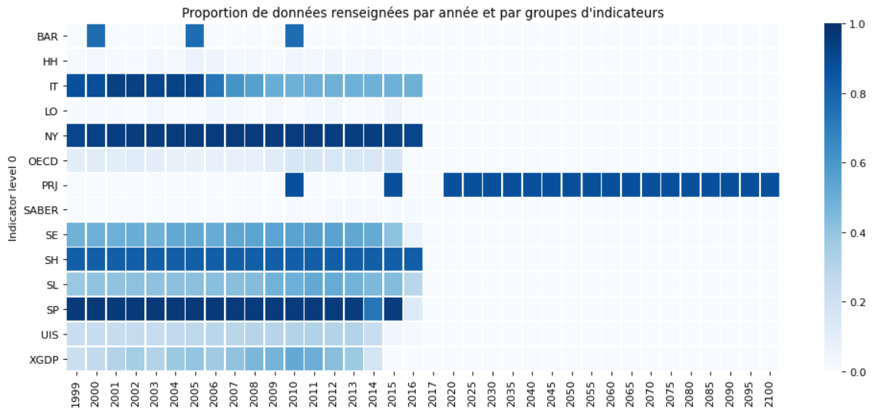
Taux de remplissage des indicateurs
Objectif de détecter les pays candidats :
Suppression des pays avec une population ne dépassant pas 87 000 habitants ➔ 31 pays supprimés (10% de la population mondiale)
Beaucoup de groupes d’indicateurs ne pouvaient pas être conservé à cause de leur taux de remplissage
Seuls les plus pertinents ont été conservés.
<numéro>

Slide 7
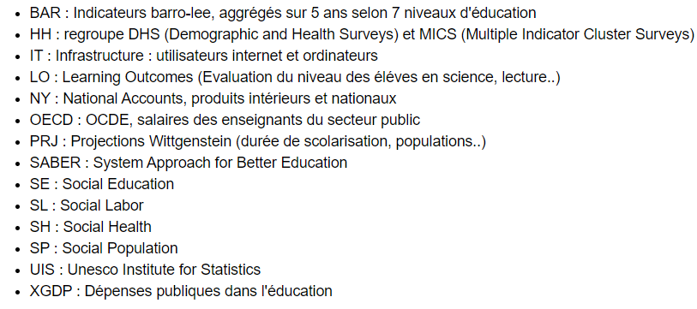
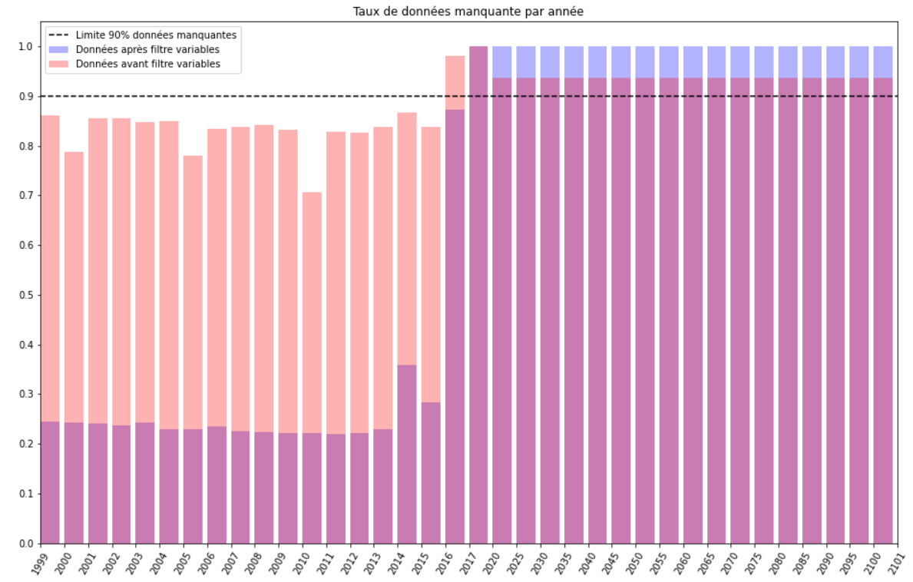
La sélection des groupes de variable
Suite à l’analyse du taux de remplissage et de l’étude des définitions, nous ne gardons que les groupes suivants :
IT
SE
SP
NY
Confirmation de l’année 2015 comme année de référence
Taux de remplissage supérieur à 70%
<numéro>

Slide 8
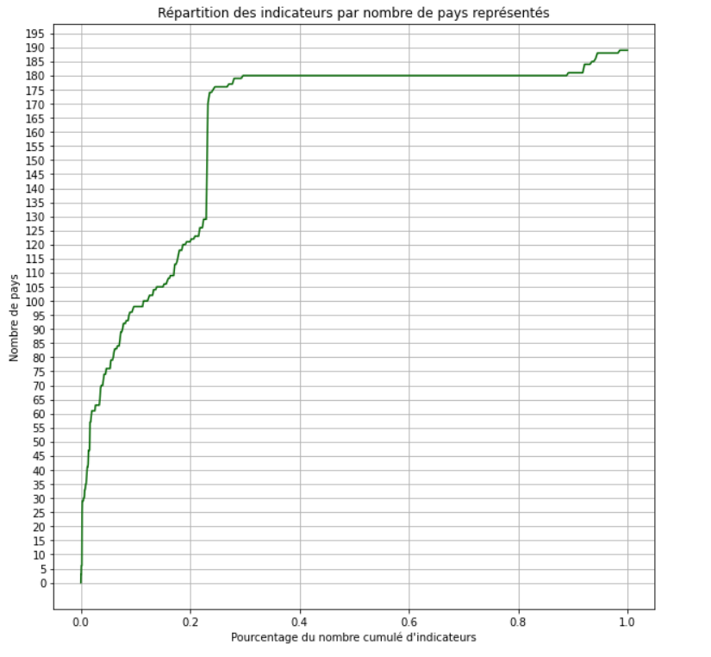
Filtre des variables sur le nombre de pays couverts
Suite à l’étude du nombre de pays couverts par notre jeu de variables, on remarque :
Une rupture franche autour des 175 pays couverts
Un peu plus de 20% des indicateurs couvrent moins de130 pays
Nous ne conserverons que les indicateurs couvrant plus de 170 pays.
Au final nous obtenons 232 indicateurs.
Partie choisie > 170 pays
<numéro>

Slide 9
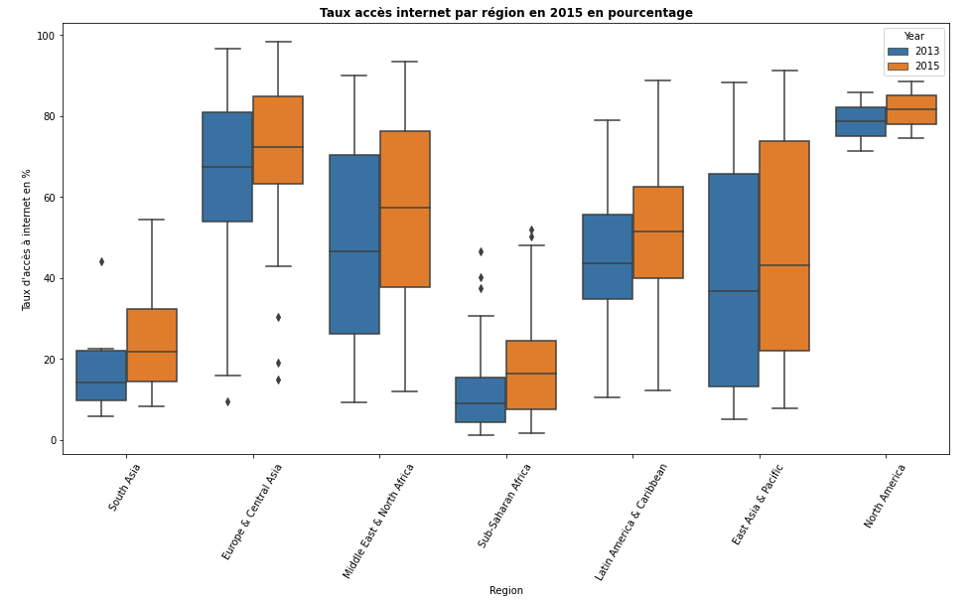
Taux d’accès internet
Le taux d’accès internet par région est le plus important en Europe et en Amérique du nord
On remarque que l’Asie du Sud présente une croissance très importante par rapport à l’année 2013.
<numéro>

Slide 10
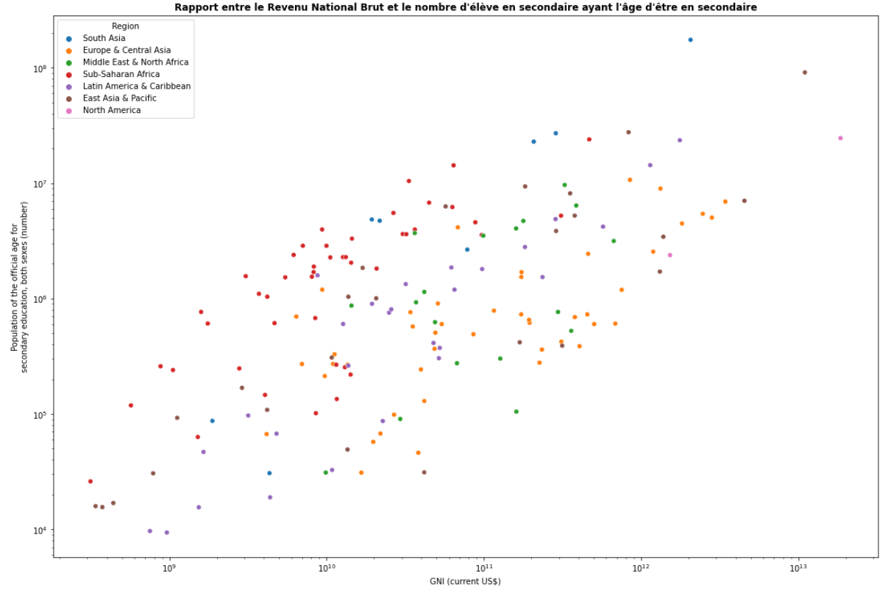
Lien entre la santé économique du pays et le nombre d’élèves en secondaire
Plus le RNB est élevé et plus le nombre d’élèves en secondaire est élevé.
<numéro>

Slide 11
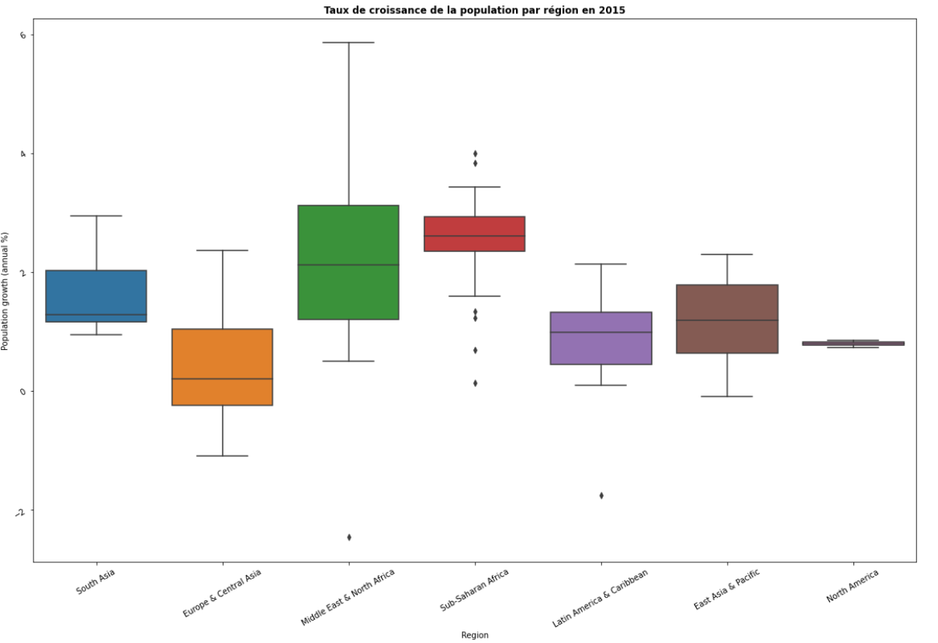
Taux de croissance de la population
L’Afrique présente un taux de croissance démographique important.
<numéro>

Slide 12
Conclusion
Jeu de données conséquent qui contient un nombre de données manquantes important
Obtentions de 232 indicateurs couvrant 170 pays
De nombreux indicateurs permettent de répondre à la problématique
Une première analyse graphique des données permet de détecter des premières pistes
<numéro>

